Slide 1
BÀI
Số bị trừ - số trừ - hiệu

Slide 2
KHỞI ĐỘNG

Slide 3
NÀO MÌNH CÙNG LÊN XE BUÝT
Hãy trả lời đúng các câu hỏi để được lên xe nhé!
PLAY

Slide 4
Tính tổng của 23 và 16
39
RIGHT/ĐÚNG
WRONG/SAI

Slide 5
Cho phép tính 17 + 12 = 29
số 17 được gọi là gì?
Số hạng
RIGHT/ĐÚNG
WRONG/SAI

Slide 6
Nêu tên thành phần và kết quả của phép tính 3+ 5 = 8
3 được gọi là số hạng
5 được gọi là số hạng
8 được gọi là tổng
RIGHT/ĐÚNG
WRONG/SAI

Slide 7
28 - 8= ?
20
RIGHT
WRONG

Slide 8
10 – 6 = ?
4
RIGHT/ĐÚNG
WRONG/SAI

Slide 9
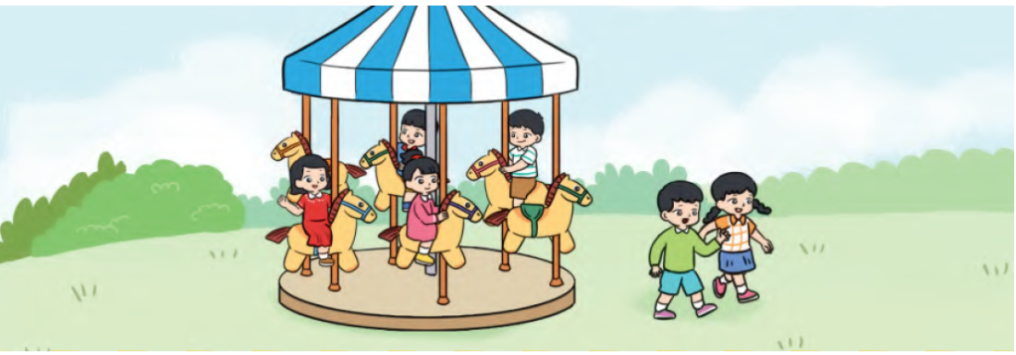
Nêu phép tính phù hợp với tranh sau
Số bị trừ
Số trừ
Hiệu
6 - 2 = 4
Chú ý: 6 – 2 cũng gọi là hiệu

Slide 10
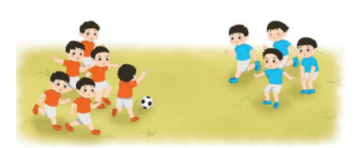
10
-
3
=
7
Số trừ
Số bị trừ
?
?
?
Hiệu
6 - 2 cũng được gọi là hiệu

Slide 11
TRÒ CHƠI: ĐỐ BẠN
10 được gọi là ….
4 được gọi là….
6 được gọi là….
Tớ có phép tính
10 – 4 = 6

Slide 12
LUYỆN TẬP THỰC HÀNH

Slide 13
1
Nêu số bị trừ, số trừ, hiệu trong các phép tính sau:
Số bị trừ
Số trừ
Hiệu
Số bị trừ
Số trừ
Hiệu

Slide 14
2
Tìm hiệu biết:
12 - 2 =
10
60 - 20 =
40

Slide 15
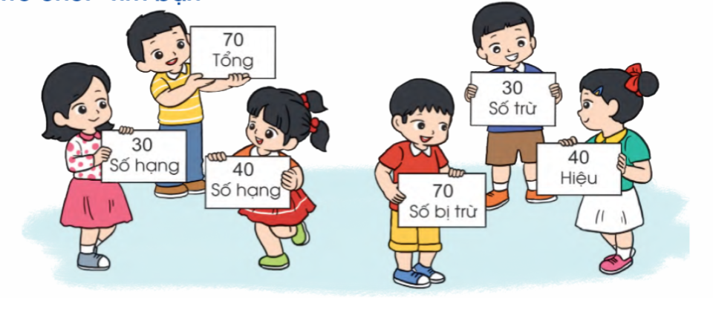
3
Trò chơi: Tìm bạn

Slide 16
CỨU LẤY CÁ VOI

Slide 17
ĐÊM QUA, MỘT CƠN BÃO LỚN ĐÃ XẢY RA NƠI VÙNG BIỂN CỦA CHÚ CÁ VOI
CƠN BÃO ĐÃ CUỐN CHÚ CÁ VOI ĐI XA VÀ SÁNG DẬY CHÚ BỊ MẮC CẠN TRÊN BÃI BIỂN
MỘT ĐÁM MÂY MƯA HỨA SẼ GIÚP CHÚ NẾU CÓ NGƯỜI GIẢI ĐƯỢC CÂU ĐỐ CỦA MÂY MƯA
CÁC EM TRẢ LỜI THẬT ĐÚNG ĐỂ GIÚP CHÚ CÁ VOI TỘI NGHIỆP VỀ NHÀ NHÉ !

Slide 18
Có 5 câu hỏi, mỗi câu trả lời đúng thì mưa sẽ đổ xuống và nước biển dâng lên, hoàn thành xong 5 câu sẽ cứu được cá voi.

Slide 19
Cho phép tính 50 – 30 = 20
số 30 được gọi là gì?
Số 30 được gọi là số trừ
CƠN MƯA SỐ 1

Slide 20
Cho phép tính 15 - 10 = 5
số 15 được gọi là gì?
Số 18 được gọi là số bị trừ
CƠN MƯA SỐ 2

Slide 21
Cho phép tính 12 – 2 = 10
số 10 được gọi là gì?
Số 10 được gọi là hiệu
CƠN MƯA SỐ 3

Slide 22
23 – 20 được gọi là gì?
23 - 20
được gọi là hiệu
CƠN MƯA SỐ 4

Slide 23
Tính hiệu của 80 và 50
30
CƠN MƯA CUỐI

Slide 24
CẢM ƠN CÁC BẠN THẬT NHIỀU.
CÁC BẠN GIỎI QUÁ ĐI

Slide 25
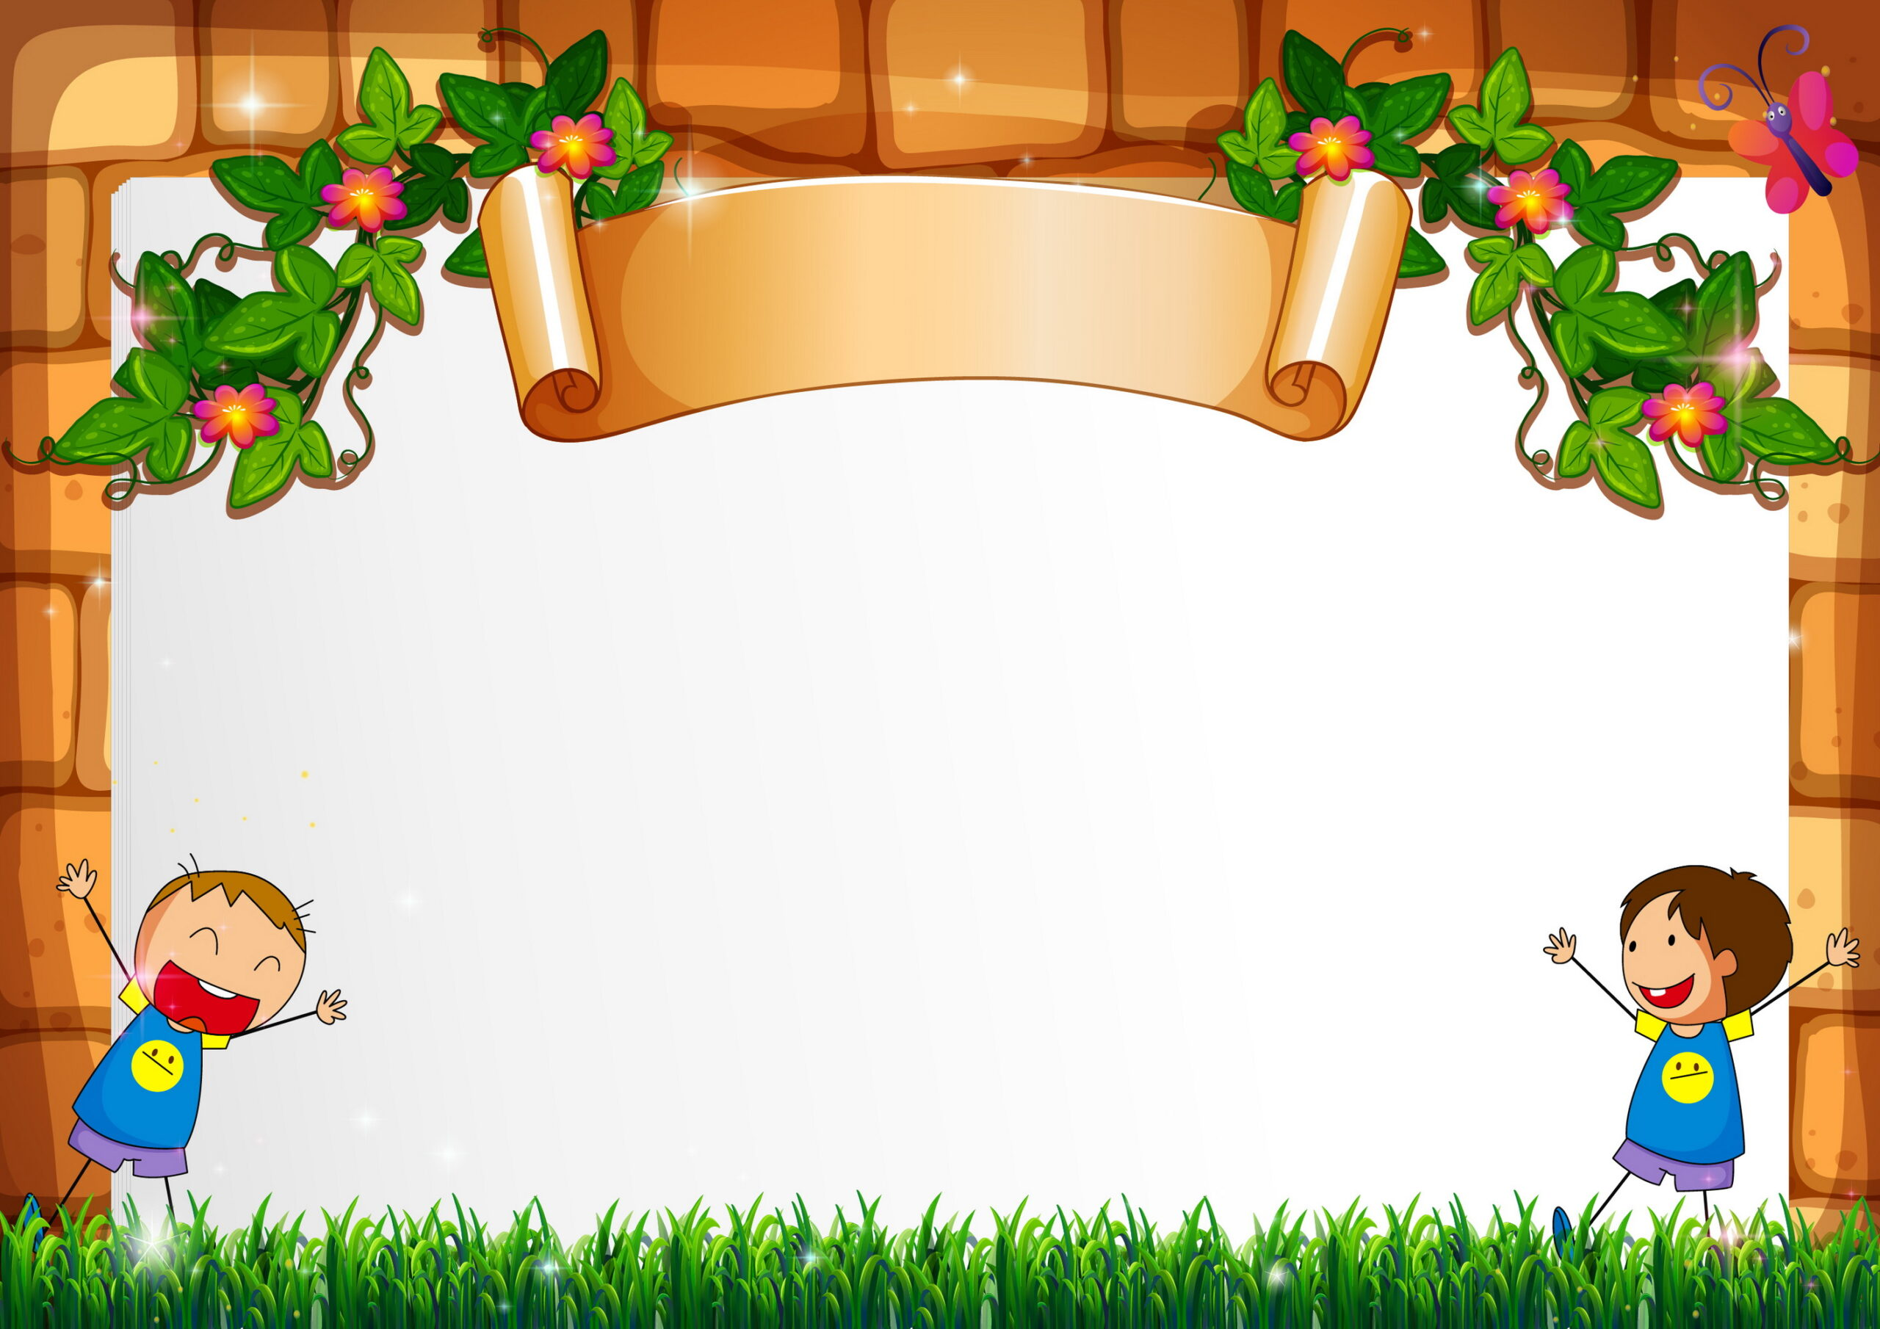
DẶN DÒ
Học thuộc tên thành phần và kết quả của phép cộng

